Slide 1

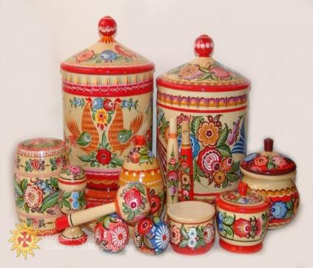
городецкая роспись
НОД по изобразительному искусству в старшей группе

Slide 2

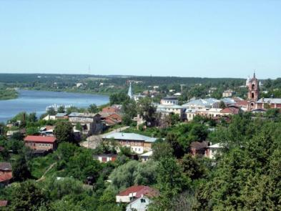
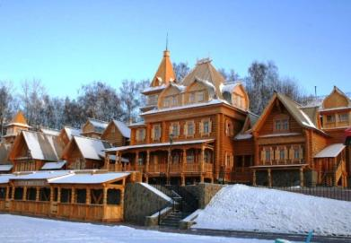
Родина городецкой живописи, а точнее, росписи по дереву— старинный волжский город. И в Городце и во многих окрестных деревнях, прильнувших к речке Узоле, мастеровые люди издавна славились умением плести деревянное кружево. Богатейшая резьба украшала избы—ладные да высокие, прялки, посуду, игрушки.

Slide 3
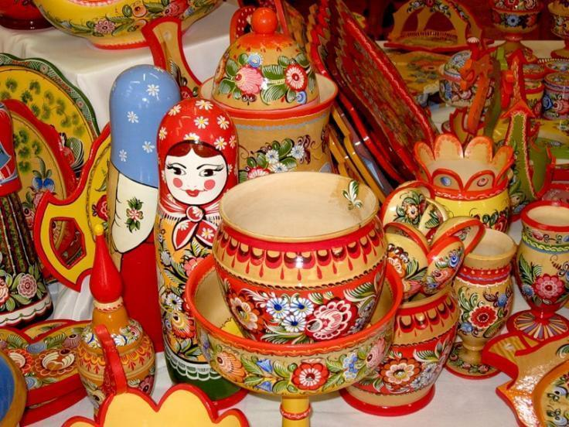

Slide 4
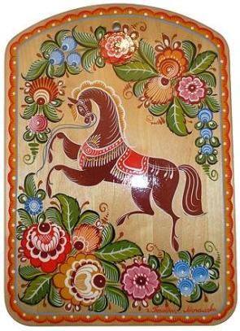
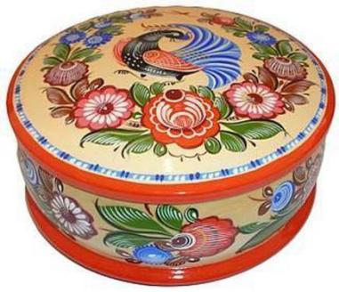

Slide 5
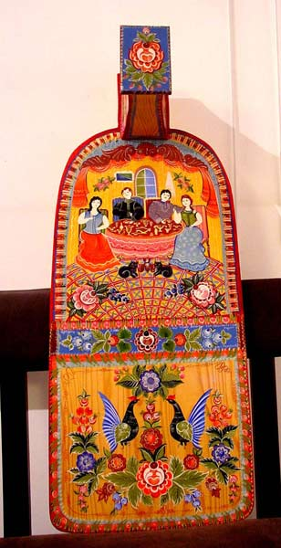
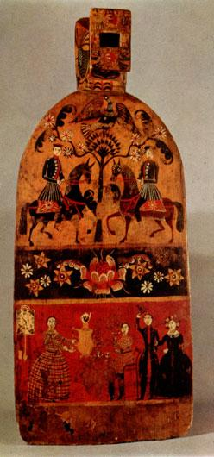
Прялки

Slide 6
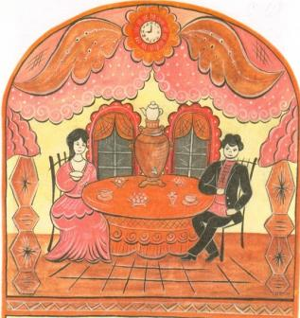
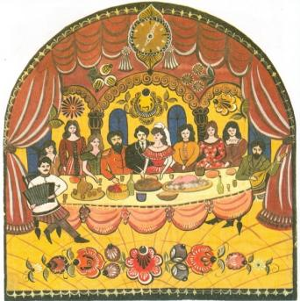
Эскизы росписи «Свидание»
Эскизы росписи «Свадьба»

Slide 7
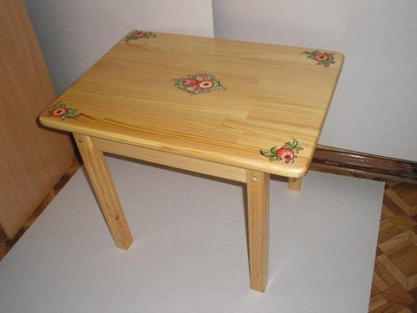
Детская мебель

Slide 8
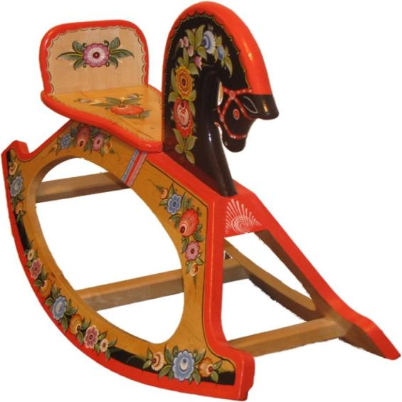
Конь -качалка

Slide 9
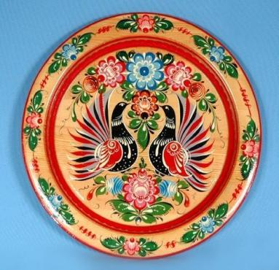
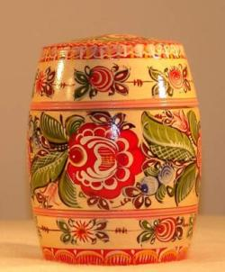
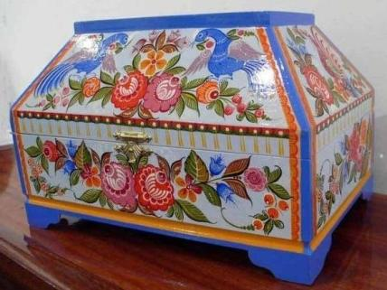

Slide 10
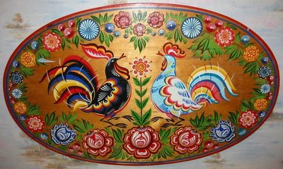
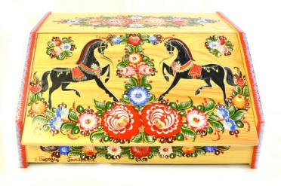
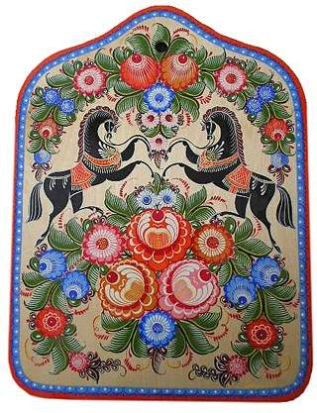
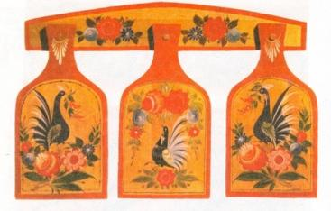

Slide 11
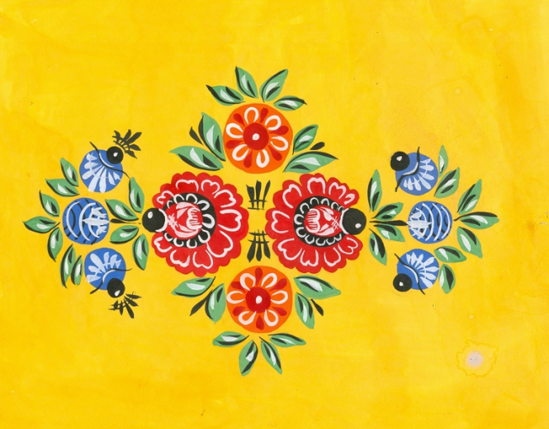

Slide 12



Slide 13
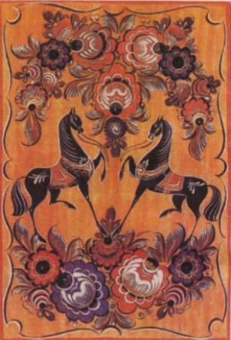
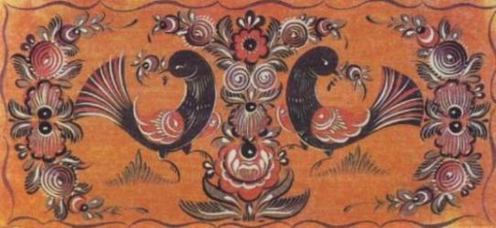
Никогда ни с кем не спутаешь вороного городецкого чудо-коня, изображенного всегда в профиль с поджатой крючком ногой, с лебединой выгнутой шеей. А цветы? Городецкие розаны — их там называют купавками --— фантастической окраски и такой живой упругости, что кажется, бутоны вот-вот лопнут, раскроются…

Slide 14
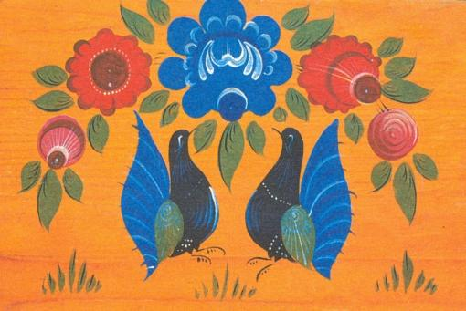

Slide 15

подмалёвок
оттенёвка
разживка

Slide 16


подмалёвок
оттенёвка
разживка

Slide 17

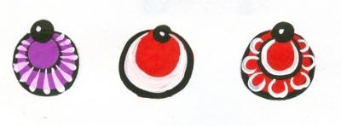

Варианты выполнения мотива «купавка»

Slide 18


подмалёвок
оттенёвка
разживка
Варианты выполнения мотива «листок»

Slide 19
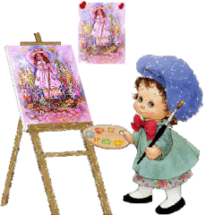
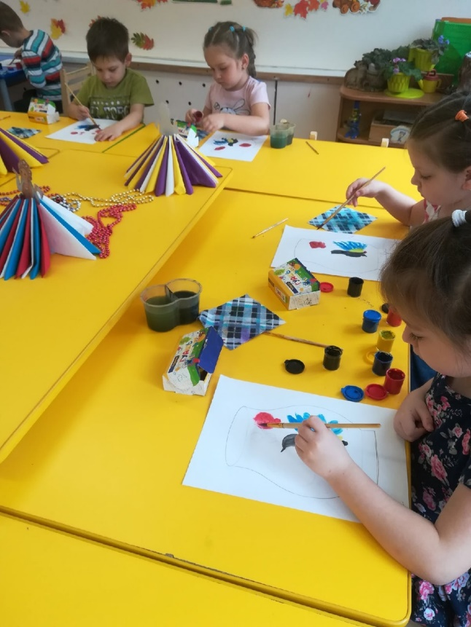
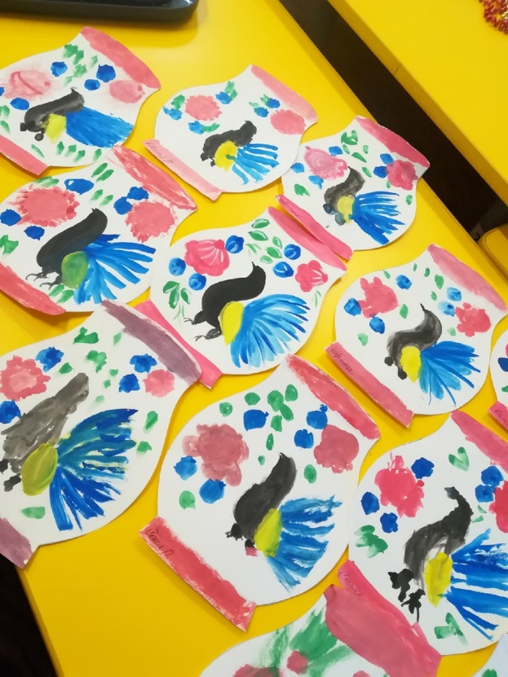
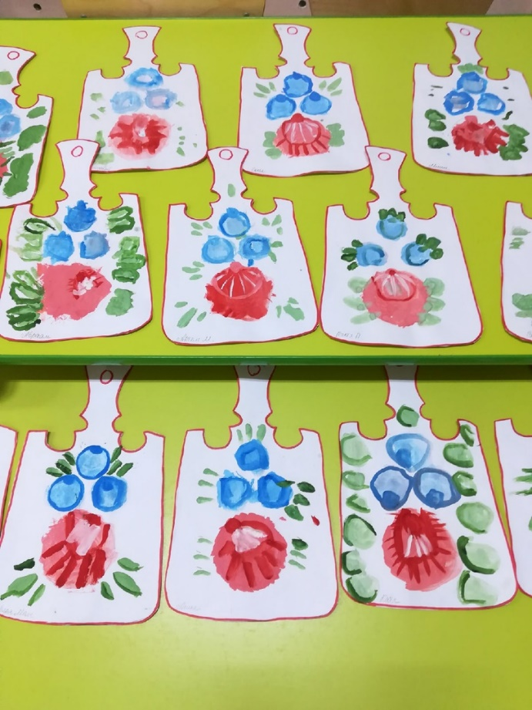
Работы детей

